Slide 1
Internazionalizzazione: perché e come
Avv. Guido Inzaghi
Avv. Francesco Ferrari
Avv. Stefano Modenesi
DLA Piper
ANCE – 18 Dicembre 2013

Slide 2
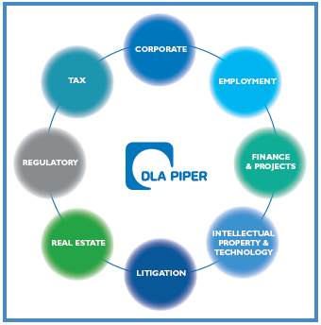

DLA Piper in Italia
In Italia, DLA Piper conta circa 150 professionisti distribuiti nelle sedi di Milano e Roma.
Il team, che comprende avvocati italiani, inglesi, statunitensi e tedeschi, è in grado, per qualità e dimensione, di gestire i progetti più complessi e quelli con spiccate caratteristiche di internazionalità.
Lo Studio si articola in 8 dipartimenti che collaborano costantemente tra loro per assicurare l'assistenza a 360 gradi che il cliente più sofisticato si attende.
DLA Piper ha rafforzato nel tempo la propria posizione sul mercato nazionale ed internazionale, come è testimoniato dalla solida base di clientela e dai nuovi incarichi.
ONE STOP SHOP

Slide 3
DLA Piper nel mondo
DLA Piper è stato riconosciuto nel 2012 il più grande studio legale al mondo per fatturato e numero di professionisti da "The AM Law 200", la ricerca annuale condotta dalla rivista "The American Lawyer".
La nostra organizzazione è composta da 4.200 professionisti che operano in 77 sedi in oltre 30 giurisdizioni in:
Asia
Australia
Europa
Medio Oriente
America
Le competenze specialistiche e l'esperienza dei nostri professionisti garantiscono un'assistenza personalizzata e allineata ai più elevati standard internazionali.

Slide 4
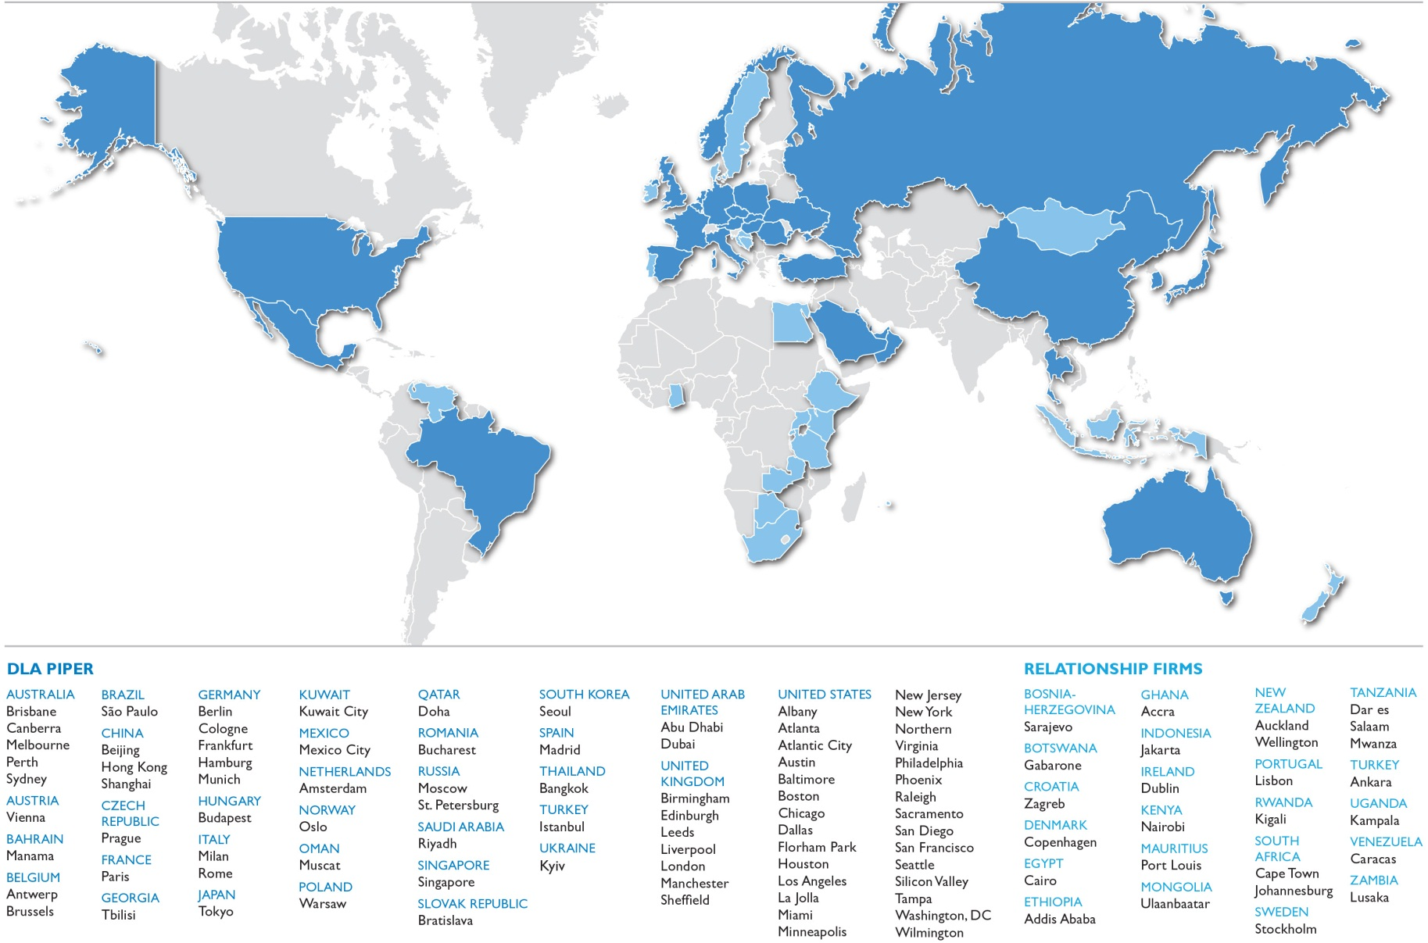
DLA Piper nel mondo

Slide 5
Preferred Firms
DLA Piper ha sviluppato nel corso degli anni una rete di studi locali nelle giurisdizioni dove non vi è una presenza diretta dello Studio.
Le Preferred Firms hanno accordi di mutua collaborazione con DLA Piper con diversi livelli di integrazione (in alcuni casi in esclusiva).
Le Preferred Firms sono state selezionate sulla base di rigidi criteri per rispondere agli standard richiesti da DLA Piper e dalla nostra clientela.
Soprattutto, le Preferred Firms sono state "testate" negli anni direttamente da colleghi dei vari uffici DLA Piper in operazioni multi-giurisdizionali. I riscontri dei colleghi hanno contribuito a individuare gli studi locali che meglio rispondono ai criteri di cui sopra.
Nord Africa (Libia, Algeria, Tunisia, Marocco)
Africa (Angola, Namibia, Camerun, Mozambico, Costa d'Avorio, Sierra Leone)
Balcani (Serbia, Montenegro, Albania, Macedonia)
Centro Asia (Azerbaijan, Kazakhstan, Pakistan, India)
Medio Oriente (Libano, Giordania, Israele, Iran, Iraq)
America (Canada, Venezuela, Cile, Perù, Argentina, Cayman Islands, BVI)
Europa (Lituania, Estonia, Bulgaria)

Slide 6
DLA Piper Italia: Esperienze Internazionali
Infrastrutture ed Energy
CONDOTTE - GIORDANIA
Assistenza a Condotte S.p.A. e al partner spagnolo Aqualia, in relazione alla gara per la realizzazione di un acquedotto tra Disi-Mudawarra ed Amman, Giordania, per un valore di US$1,1 miliardi.
MINISTERO DELLA SALUTE TURCO
Assistenza al Ministero della Salute turco nella redazione della documentazione per la gara di affidamento della concessione di costruzione e gestione per la realizzazione del primo ospedale in regime di Project Finance in Turchia.
IMPREGILO-SALINI - ROMANIA
Assistenza a Impregilo S.p.A. e Salini S.p.A. nella partecipazione alle gare, inclusa la fase di dialogo competitivo, per l'aggiudicazione delle concessioni per la progettazione, costruzione e gestione di due autostrade in Romania in regime PPP (primo project finance in Romania).
KARACHAGANAK PETROLEUM, KAZAKHSTAN
Assistenza a Karachaganak Petroleum, una joint venture tra Agip, BG, Chevron, Lukoil e il governo del Kazakhstan in una controversia in relazione ad un oleodotto in Kazakhstan.

Slide 7
DLA Piper Italia: Esperienze Internazionali
Infrastrutture ed Energy
ENI S.p.A - GIEK EXPORT FINANCING FOR OIL RIG
Assistenza ad ENI S.p.A. e altre società del gruppo ENI in un'operazione di export finance del valore di US$800 millioni per un impianto petrolifero, finanziata da Citigroup e garantita dall'export credit agency norvegese, GIEK.
ENEL GREEN POWER - ROMANIA
Assistenza ad Enel Green Power S.p.A. e altre società del gruppo Enel in un'operazione di export finance del valore di €125 milioni per impianti destinati a parchi eolici, finanziata da Citigroup e garantita dell'export credit agency danese, EKF.
TENOVA - SACE FACILITY
Assistenza a BNP Paribas, Commerzbank e Tenova, in qualità di deal counsel, nel finanziamento a Tenova di due linee di credito a medio termine per un totale di €55 milioni, di cui una linea parzialmente garantita da SACE, per l'acquisizione di Metall Technologie Holding da parte di Tenova.
INTERNATIONAL FINANCE CORPORATION – BOSNIA
Assistenza ad IFC, parte di World Bank Group, nella strutturazione della gara per l'affidamento del primo project financing in Bosnia per la costruzione e gestione di un'autostrada (Corridor 5c)

Slide 8
DLA Piper Italia: Esperienze Internazionali
Infrastrutture ed Energy
THESAN - ROMANIA
Assistenza a Thesan S.p.A. nell'acquisizione di tre progetti fotovoltaici da realizzare in Romania aventi capacità di circa 5 MWp, attraverso l'acquisizione di tre società costituite sotto la legge rumena.
GUERRATO - CONGO
Assistenza a Guerrato Group nel finanziamento in project financing dell'operazione di ristrutturazione e gestione del complesso Cosmos in Congo.
GUERRATO - CONGO
Assistenza a Guerrato Group nell'incorporazione e finanziamento di una società ai fini dello sviluppo, completamento e messa in opera di un hotel 5 stelle lusso sito a Oyo, Congo Brazzaville.
SISTEDIL - GHANA
Assistenza nella partecipazione ad una gara per l'aggiudicazione di una concessione per la costruzione e gestione di circa 200 scuole in Ghana
TECHINT – SAUDI ARABIA
Assistenza di diritto inglese a Techint in merito alla costruzione di una raffineria a Yanbu, Saudi Arabia.

Slide 9
DLA Piper Italia: Esperienze Internazionali
Infrastrutture ed Energy
ENEL GREEN POWER – SUD AFRICA
Assistenza a Enel Green Power S.p.A., attraverso l'affiliata ESSE, nello sviluppo e finanziamento di 4 progetti fotovoltaici da realizzarsi in Sud-Africa per 150MW
HAKAN MINING – RWANDA
Assistenza a Hakan Mining Inc. in un impianto a torba di capacità pari a 100 MW da costruirsi in Rwanda. L'assistenza ha riguardato la stesura e la negoziazione dell'accordo di concessione con il governo del Rwanda, l'accordo di acquisto di energia con l'Autorità Elettrica locale, EPC contract per la costruzione dell'impianto, nonché la documentazione ancillare.
TECHINT – TURCHIA
Assistenza nella gara per l'aggiudicazione di una concessione in project financing per la costruzione e gestione di un ospedale
CINTRA – TURCHIA
Assistenza nella gara per la privatizzazione dei due ponti sul Bosforo e di 8 autostrade in Turchia secondo il modello TOORA (Transfer Of Operating Right Agremeent)
ENEL GREEN POWER - TURCHIA
Assistenza ad Enel Green Power in varie acquisizioni e joint venture nel settore delle energie rinnovabili in Turchia (nei settori geotermico, fotovoltaico, eolico e idroelettrico)

Slide 10
DLA Piper Italia: Esperienze Internazionali
Infrastrutture ed Energy
PO VALLEY ENERGY - FINANCING
Assistenza di diritto inglese alla società australiana Po Valley Energy nel finanziamento di €25 milioni per esplorazioni e sviluppo di un impianto per la produzione di gas. Il finanziamento, soggetto alla legge inglese. è stato erogato da Bank of Scotland a favore della controllata italiana del gruppo Po Valley, Northsun.
PO VALLEY ENERGY - O&M AND OFF-TAKE AGREEMENTS
Assistenza a Northsun Italia S.p.A., controllata del gruppo australiano Po Valley Energy, in relazione a due natural gas off-take agreements per un valore complessivo di AUS$160 million (€80 million), soggetti al diritto inglese.
BNL – BNP PARIBAS – IMPIANTI IDROELETTRICI
Assistenza a Banca Nazionale del Lavoro - BNP Paribas nel finanziamento di una pipeline di mini impianti idro situati in Italia e nell'Est Europa.
TECHINT - EGITTO
Assistenza di diritto inglese a Techint quale EPC contractor nella costruzione di un impianto a metanolo in Damietta, Egitto del valore di US$810 milioni, finanziato attraverso un sindacato tra banche tradizionali e banche islamiche e assistito dalla political risk insurance rilasciata dalla BEI.

Slide 11




Principali riconoscimenti
Lo Studio ha visto riconosciuti i suoi successi anche dalle principali guide legali Italiane e internazionali.
""Customer service is outstanding" (Corporate 2013)
"Extremely dedicated to its clients." (Real Estate 2013)
DLA Piper is "always ready to find efficient, tailored solutions". (Banking and Finance 2013)
"Very reliable lawyers who provide high-quality work.” (Energy 2013)
"Broad legal knowledge coupled with commercial acumen." (Dispute Resolution 2013)
"The team is fantastic: it is creative, reliable and excellent at analysing and proposing solutions." (TMT 2013)
"We are very satisfied with the team's knowledge, skills and speed." (Employment 2013)
"The firm is extremely proactive, understands our needs and has very deep knowledge in this area.” (Public Law 2013)
"A growing tax group that's very active on the market." (Tax 2013)
"A fantastic service; the lawyers work well together and are extremely focused on a client's needs." (Intellectual Property 2013)

Slide 12

DLA Piper
Via dei Due Macelli, 66
00187 Roma
Tel. +39 06 688801
Via G. Casati, 1
20123 Milano
Tel. +39 02 806181
www.dlapiper.com
@DLA_Piper_Italy

